Slide 1
Dựa vào các loại quần áo trong tủ đồ của em. Các em hãy quan sát và cho biết :
Các loại vải để may các quần áo này có giống nhau không?
Quần áo em đang mặc được may bằng vải gì?

Slide 2
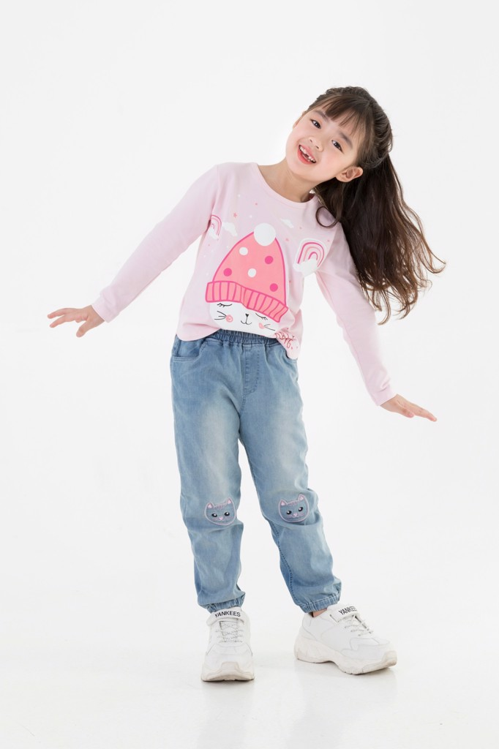
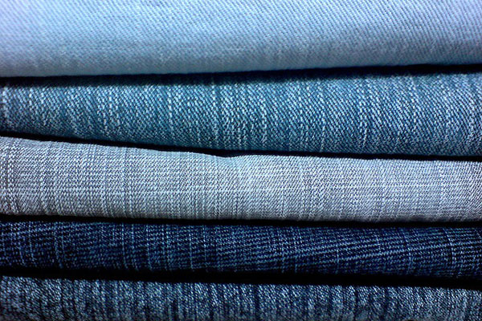
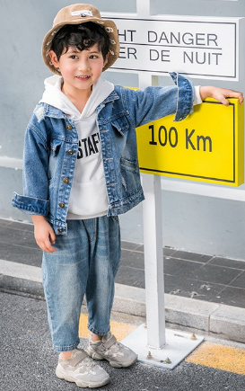
VẢI JEAN
Một số loại vải sử dụng phổ biến để may quần áo hiện nay

Slide 3
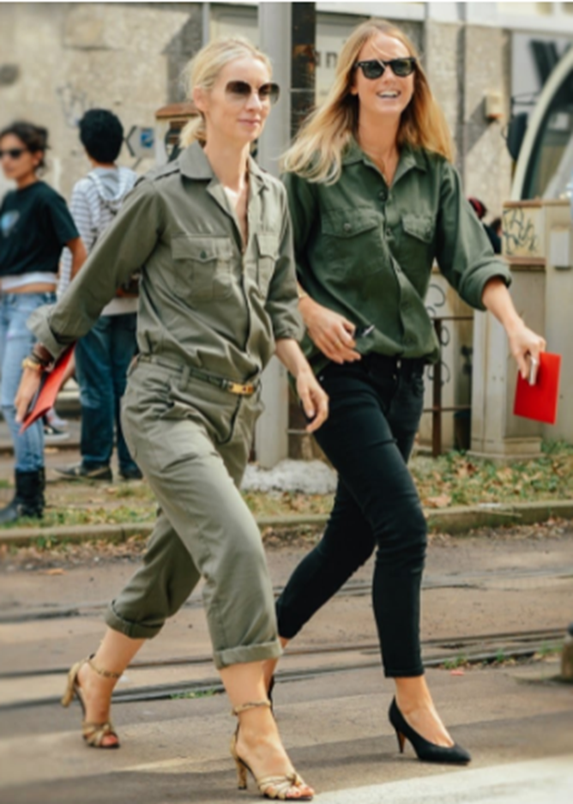
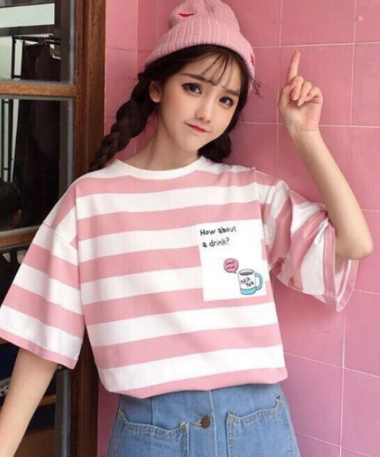
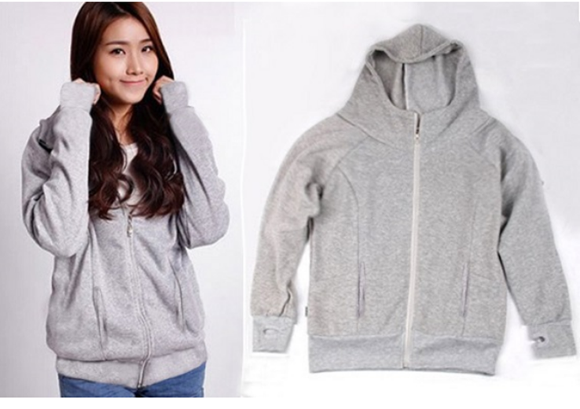
VẢI COTON
VẢI KAKI
VẢI NỈ

Slide 4
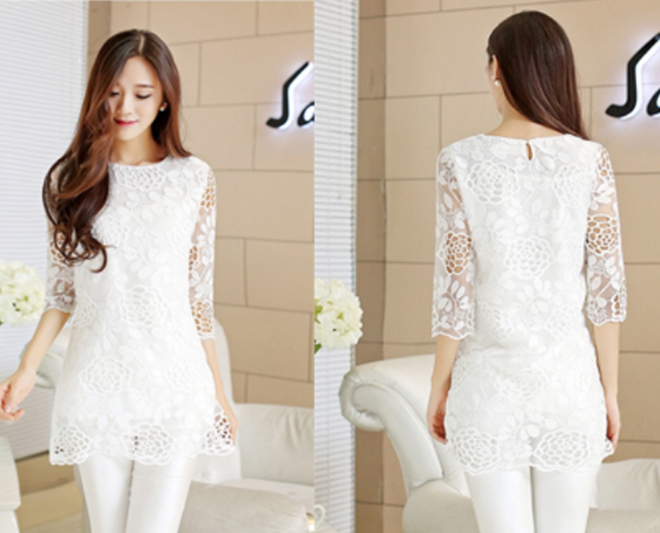
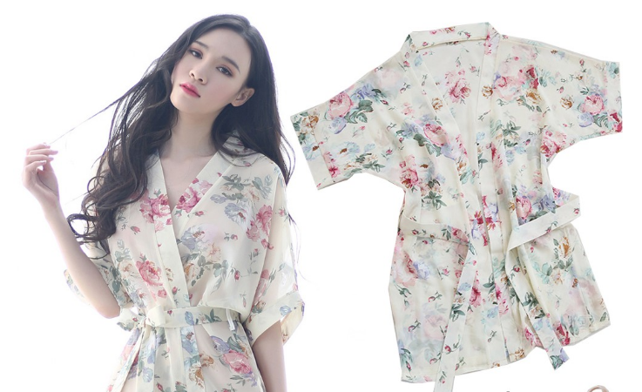
VẢI VOAN
VẢI REN

Slide 5
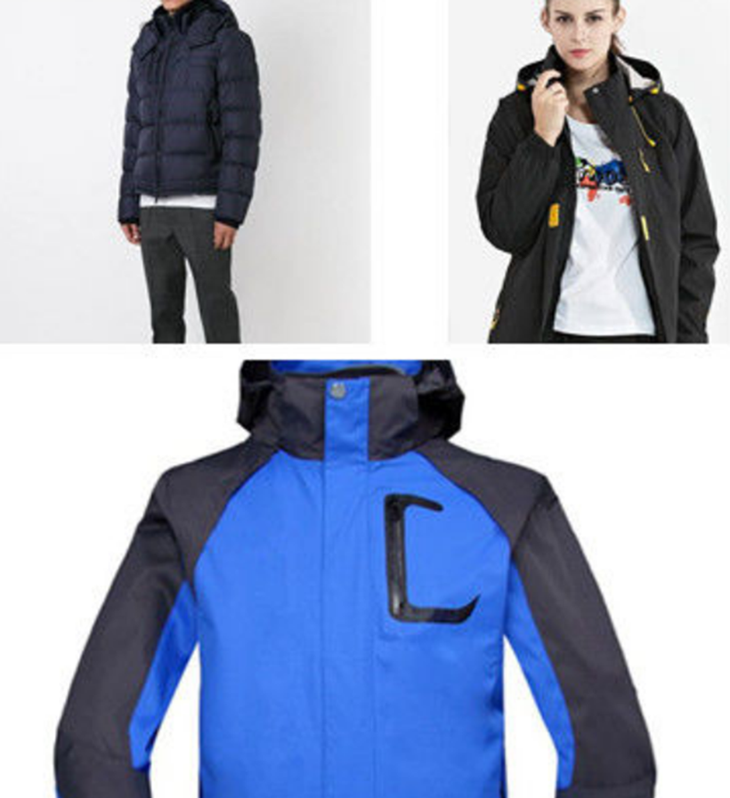
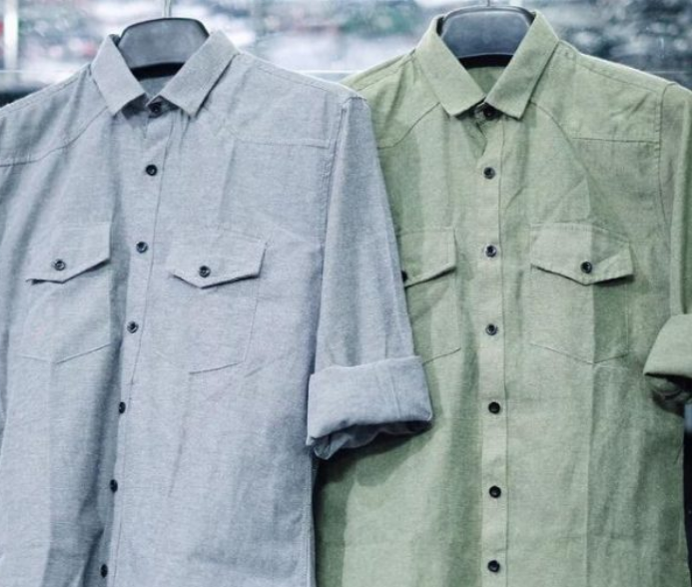
VẢI ĐŨI
VẢI NILON

Slide 6
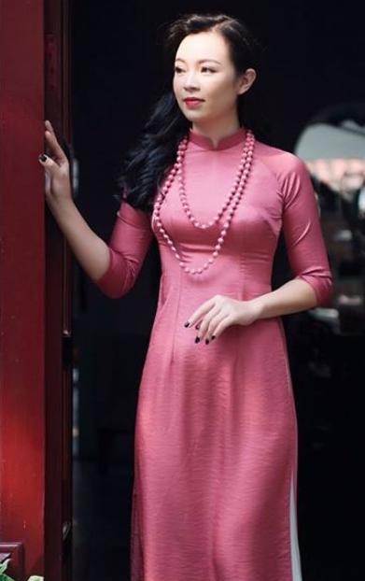
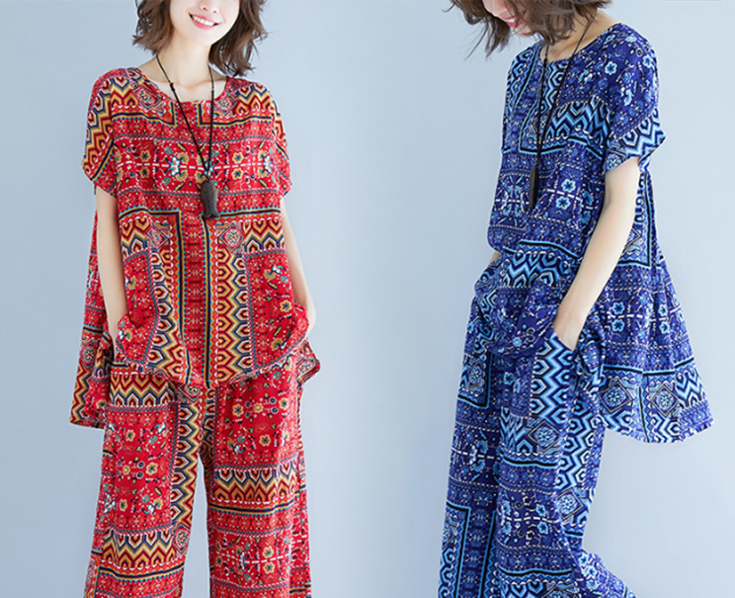
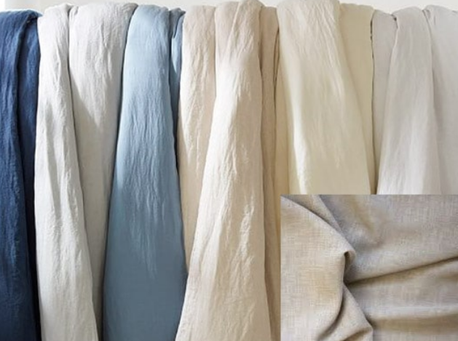
VẢI LANH
VẢI LỤA

Slide 7
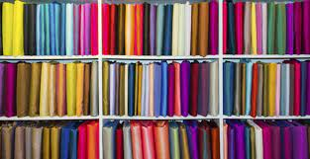
BÀI 6: CÁC LOẠI VẢI THƯỜNG DÙNG TRONG MAY MẶC
MỤC TIÊU BÀI HỌC:
Kể được tên một số loại vải thông dụng trong may mặc.
Nhận biết được ưu, nhược điểm của một số loại vải thông dụng trong may mặc.

Slide 8
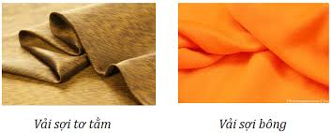
1. Vải sợi thiên nhiên:

Slide 9
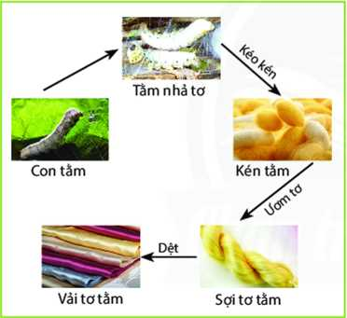
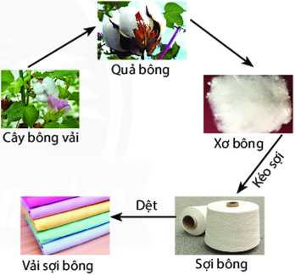
Hình 6.1. Sơ đồ quá trình sản xuất vải sợi thiên nhiên

Slide 10
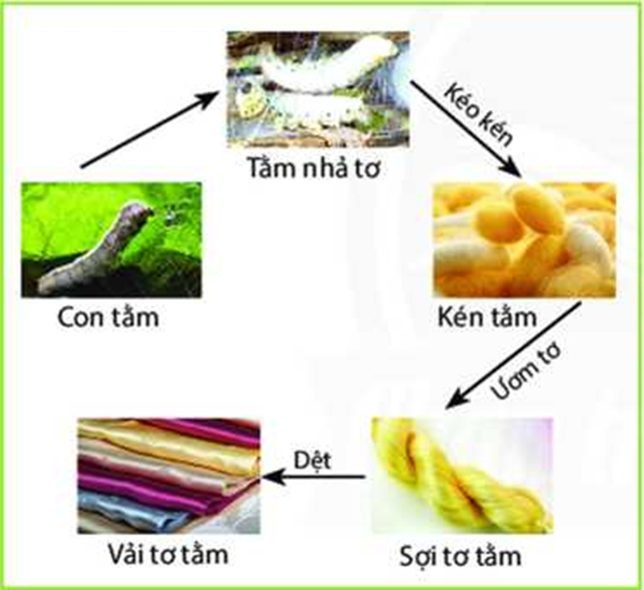
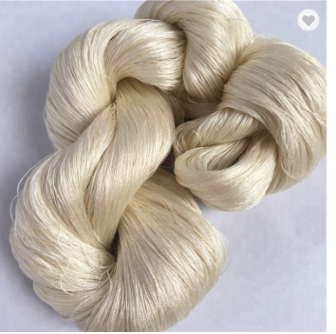
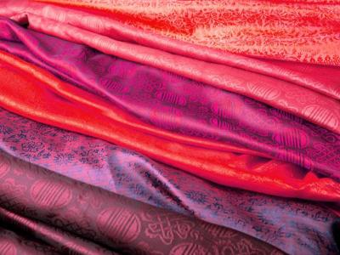
Sợi tơ tằm( sợi dệt)
Vải tơ tằm
*Quy trình sản xuất vải tơ tằm

Slide 11

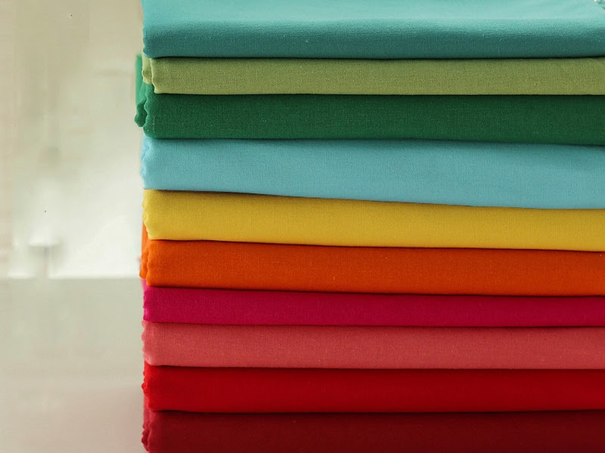
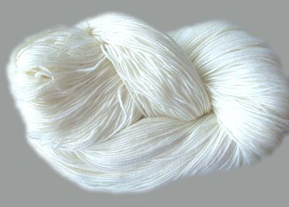
Sợi bông ( sợi dệt)
Vải sợi bông ( cotton)
*Quy trình sản xuất vải sợi bông:

Slide 12
Nguyên liệu dùng để sản xuất vải sợi thiên nhiên đều có đặc điểm chung là những dạng sợi có sẵn trong tự nhiên như sợi tơ của tằm, sợi xơ của quả bông, sợi xơ trong thân cây của lanh, sợi lông của cừu.
Trong quá trình sản xuất vải, các loại tơ tằm, xơ bông, lông thú…..đều phải được kéo thành sợi dệt để dệt vải.

Slide 13
2. Vò và nhúng vải vào nước để nhận định độ nhàu, tính hút ẩm của vải sợi thiên nhiên?
ĐẶC ĐIỂM VẢI SỢI THIÊN NHIÊN
Độ nhàu
Tính hút ẩm

Slide 14
ĐẶC ĐIỂM VẢI SỢI THIÊN NHIÊN
Độ nhàu | Dễ bị nhàu
Tính hút ẩm | Độ hút ẩm cao
Nhược điểm: quần áo dễ bị nhàu.
Ưu điểm: mặc thoáng mát.
Nhược điểm: quần áo giặt lâu khô.

Slide 15
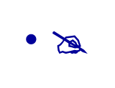
1. Vải sợi thiên nhiên:
- Vải sợi thiên nhiên được dệt bằng các dạng sợi có sẵn trong tự nhiên như vải tơ tằm, vải bông, vải len, vải lanh….Vải sợi thiên nhiên hút ẩm tốt nên mặc thoáng mát nhưng dễ nhàu, phơi lâu khô.

Slide 16
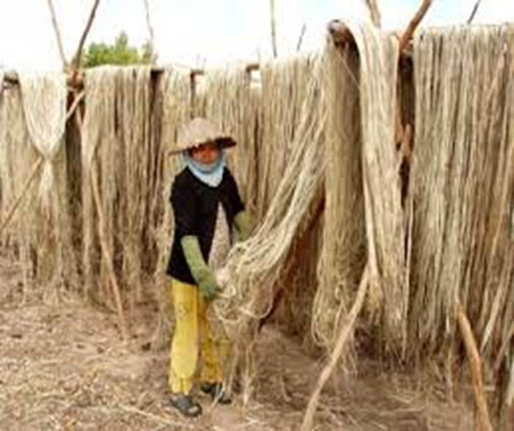
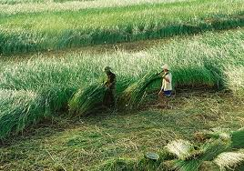
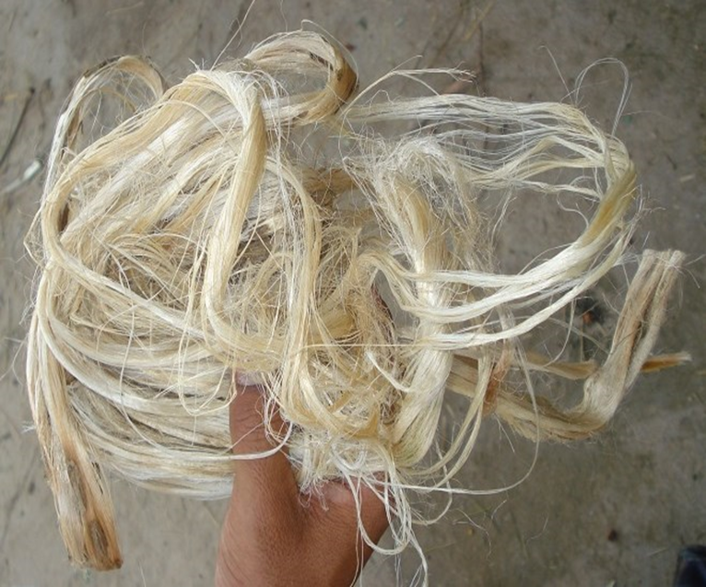
Cây đay
Sợi đay

Slide 17
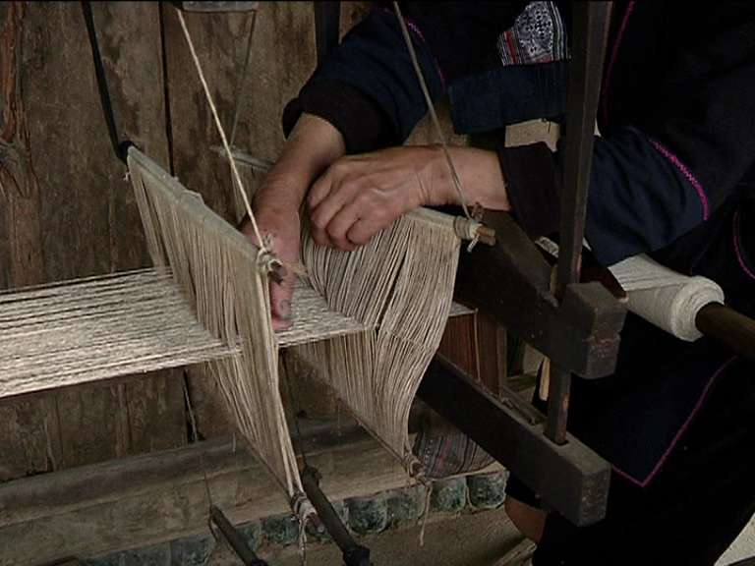
Quy trình dệt vải

Slide 18
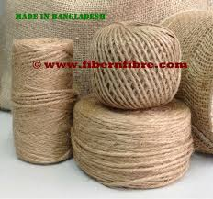
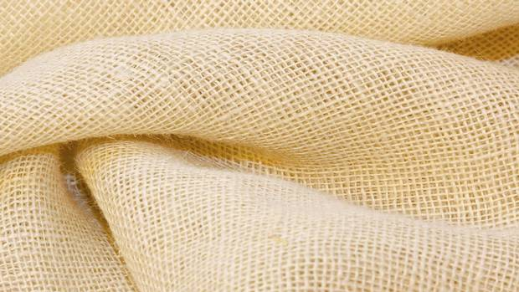
Sản phẩm

Slide 19
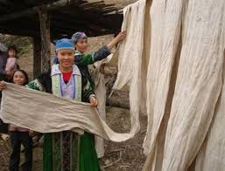
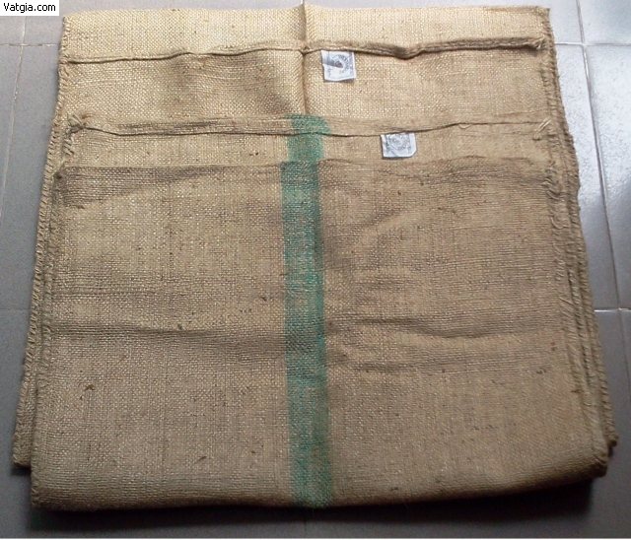
Sản phẩm từ sợi đay

Slide 20
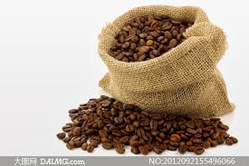
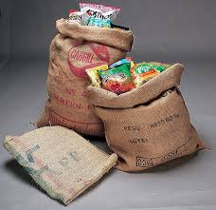
Sản phẩm từ sợi đay mây

Slide 21
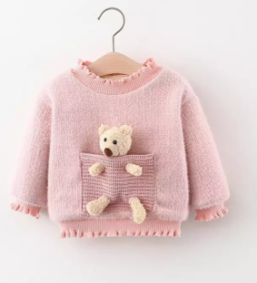
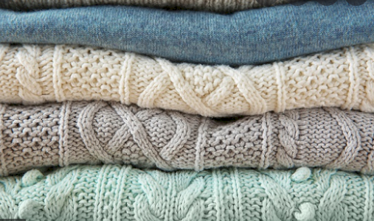
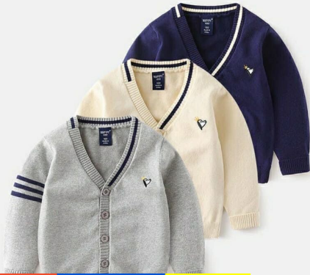
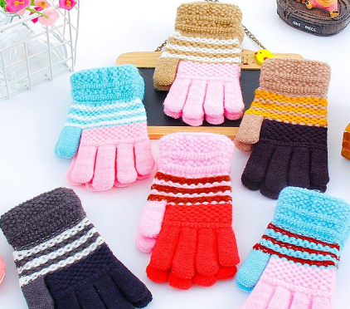
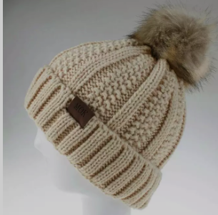
VẢI LEN

Slide 22
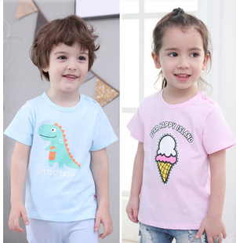
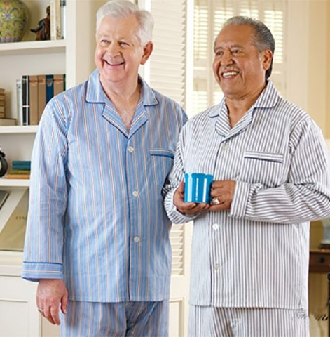
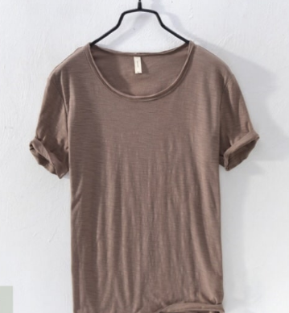
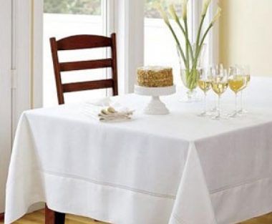
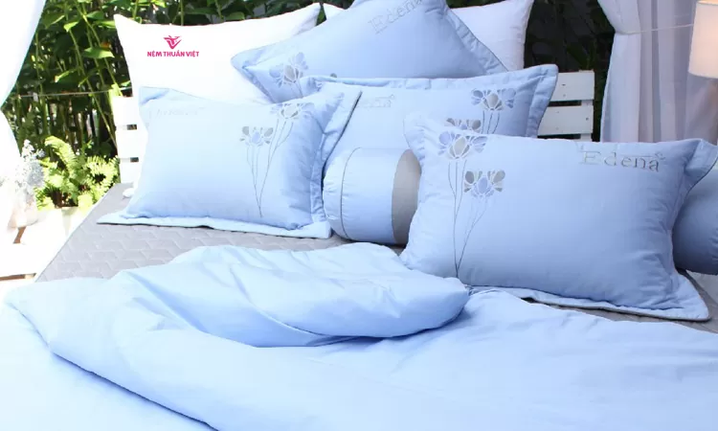
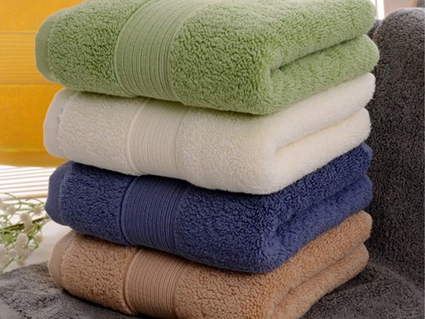
VẢI COTTON

Slide 23
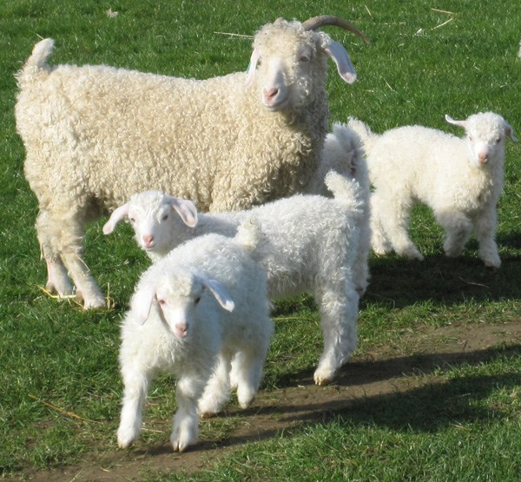
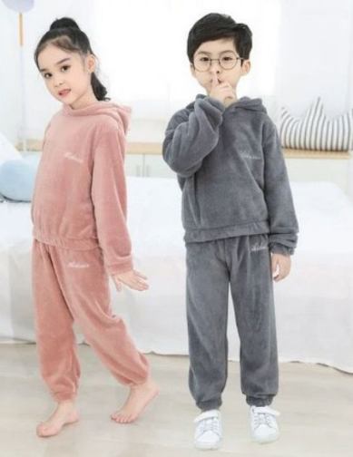
Vải lông cừu

Slide 24
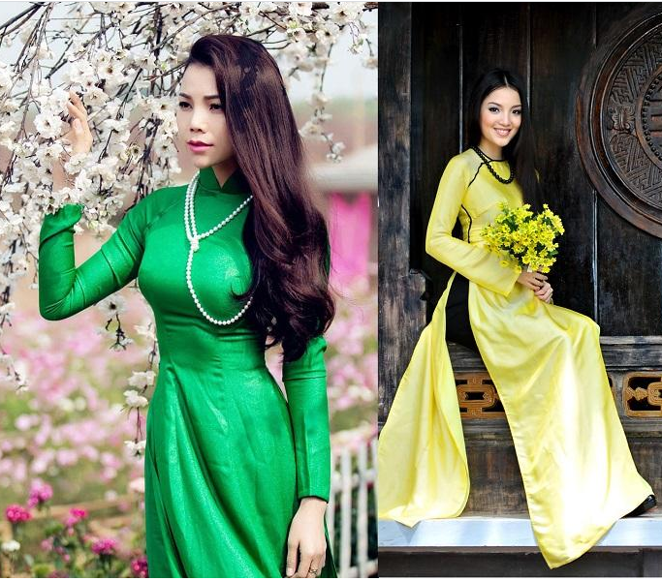
Lụa tơ tằm

Slide 25
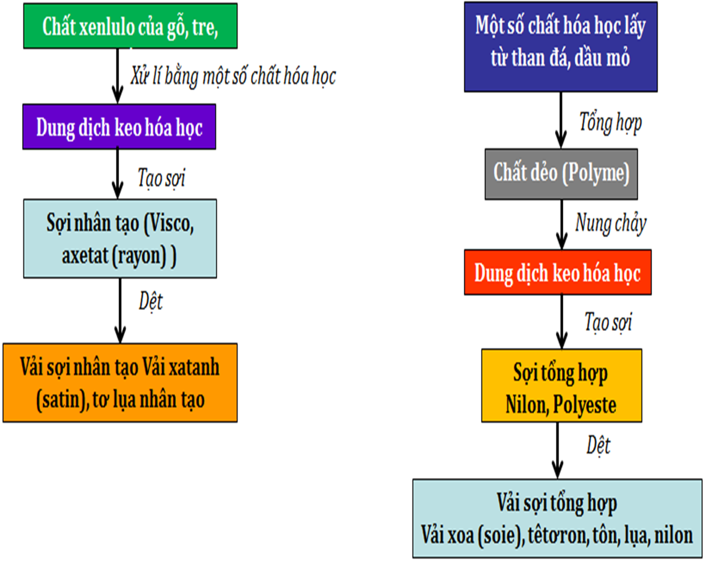
2. Vải sợi hóa học:
Gồm vải sợi nhân tạo và vải sợi tổng hợp.

Slide 26
Câu hỏi:
Nguyên liệu để sản xuất các loại vải sợi hóa học có điểm gì khác với nguyên liệu sản xuất vải sợi thiên nhiên?
Trả lời:
Vải sợi thiên nhiên được dệt bằng những sợi có sẵn trong thiên nhiên.
Vải sợi hoá học được dệt bằng những sợi do con người tạo ra từ một số chất hoá học.

Slide 27
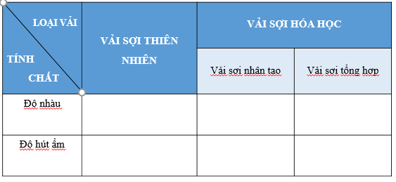
2. Vò và nhúng vải sợi hóa học (vải sợi tổng hợp, vải sợi nhân tạo) vào nước để nhận định độ nhàu, tính hút ẩm so với vải sợi thiên nhiên?

Slide 28
Điền tính chất của một số lọai vải
LOẠI VẢI TÍNH CHẤT | VẢI SỢI THIÊN NHIÊN | VẢI SỢI HÓA HỌC
 |  | Vải sợi nhân tạo | Vải sợi tổng hợp
Độ nhàu | Dễ nhàu | Ít bị nhàu | Không bị nhàu
Độ hút ẩm | Độ hút ẩm cao, mặc thoáng mát | Độ hút ẩm cao, mặc thoáng mát | Độ hút ẩm kém, ít thấm mồ hôi

Slide 29

2. Vải sợi hóa học:
Vải sợi hóa học được dệt bằng các loại sợi do con người tạo ra từ một số chất hóa học.
Vải sợi hóa học có thể chia thành 2 loại:
+ Vải sợi nhân tạo: ít nhàu, có khả năng thấm hút tốt nên mặc thoáng mát;
+ Vải sợi tổng hợp: không bị nhàu, ít thấm mồ hôi nên không thoáng mát khi mặc

Slide 30
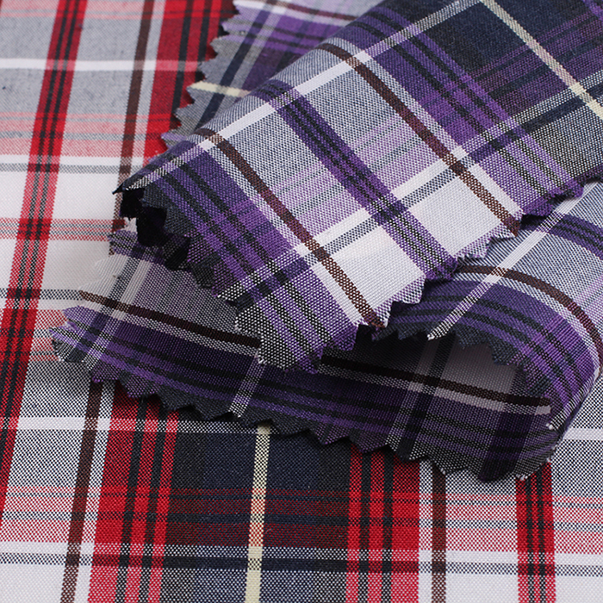

Vải sợi nhân tạo gồm: vải satin, visco, tơ lụa nhân tạo…..
Vải satin
Vải visco

Slide 31

Sản phẩm từ vải sợi nhân tạo
Tơ lụa nhân tạo

Slide 32


Vải nilon
Vải sợi tổng hợp:
Vải nilon, polyester

Slide 33


Sản phẩm của sợi tổng hợp

Slide 34


Sản phẩm từ vải sợi tổng hợp
VẢI POLYESTER

Slide 35

3. Vải Sợi pha

Slide 36

3. Vải sợi pha

Slide 37
-Các loại vải sợi thiên nhiên mang lại độ an toàn cho da trẻ nhỏ; cảm giác thoáng mát, thoải mái khi mặc. Vải sợi tự nhiên có độ bền kém, dễ bị co rút, chảy xệ. Trong khi các loại vải hóa học tuy bền , đẹp lại thấm hút mồ hôi kém. Vì thế trẻ mặc quần áo vải hóa học thường nóng và bí bách. Hơn thế, vải sợi hóa học còn dễ gây kích ứng cho làn da mỏng manh của trẻ nhỏ. Chính vì vậy, người ta thường dùng vải pha để tích hợp toàn bộ những ưu điểm của vải tự nhiên, nhân tạo.
- Các sản phẩm thời trang may từ vải pha thường rất bền, đẹp, màu sắc đa dạng, ít bị nhàu nát. Mặc quần áo vải pha rất thoáng mát, không bám bẩn, giặt chóng sạch và phơi nhanh khô. Chính nhờ những ưu điểm này mà vải pha ngày càng được ứng dụng để may mặc các loại quần áo.

Slide 38

3. Vải sợi pha:
Vải sợi pha được dệt bằng sợi pha. Vì sợi pha được tạo bởi 2 hoặc nhiều loại sợi khác nhau, nên vải sợi pha thường tận dụng được ưu điểm và hạn chế được nhược điểm của các loại sợi thành phần.

Slide 39


Sản phẩm của vải sợi pha
VẢI KATE

Slide 40
Đa số trên thị trường, bạn sẽ thấy trên mác,thành phần vải đa số là vải pha: Vải pha nilon(vải TC)=Polyeste+ cotton:với những tỷ lệ khác nhau
+ 65% cotton/35% polyester
+ 80% cotton/20% polyester
+ 70% cotton/30/polyester.
+ 65% polyester/35%cotton
Ngoài ra còn có nhiều thành phần chất liệu pha khác như:
98% cotton/2% spandex.
92% polyester và 8% spandex.
72% Acrylic và 28% polyeste.
82% Polyeste-14%Viscose- 4%Elastane,cotton và chiffon

Slide 41

Vải pha PEVI: Polyester + Viscose
Vải sợi Tetron Rayon có thành phần 65% Polyester và 35% Viscose. Vải sợi mang nhiều ưu điểm vượt trội hơn hẳn so với vải bông và vải hóa học như: độ bền đẹp, dễ nhuộm màu, không bị nhăn, nhàu nát, giặt nhanh khô và sạch…

Slide 42


Vải pha Peco: cotton + polyester

Slide 43


Vải pha Peco: Polyester và Cotton: có hai loại chính là vải Tixi và vải CVC.
Vải CVC(65% cotton, 35% PE): Đây là loại vải cotton pha, nhưng có tỉ lệ phần trăm cotton cao hơn 50% nên mặc khá mát mẻ, vải rất mềm mại, đàn hồi tốt nên có thể dùng thay thế vải 100% cotton. Thành phần PE bên trong giúp cho vải có độ cứng nhất định, giúp vải cứng cáp và dày dặn hơn.
Vải tici(35% cotton, 65% PE): Nếu đem so vải tici với vải SU(100% PE) thì vải tici tốt hơn hẳn, bởi vì bên trong vải cũng có thành phần có cotton nên cũng có khả năng thấm hút mồ hôi. Đặc điểm của vải tici là vải khá cứng cáp, ít nhăn, phù hợp sử dụng để may quần áo mặc thường ngày, quần áo thể thao.

Slide 44
LUYỆN TẬP
1.Dựa vào tính chất của các loại sợi, em hãy nêu ưu và nhược điểm của từng loại vải sợi pha sau đây:
-Vải KT (Kate): kết hợp giữa sợi bông và sợi tổng hợp (cotton + polyester).
-Vải PEVI: kết hợp giữa sợi nhân tạo và sợi tổng hợp (viscose + polyester).

Slide 45
Loại sợi | Ưu điểm của vải | Nhược điểm của vải
Sợi bông (cotton) | Hút ẩm cao, mặc thoáng mát Dễ giặt tẩy | Dễ bị co rút Dễ nhàu Giặt lâu khô
Sợi nhân tạo (viscose) | Mặt vải mềm mại Hút ẩm tốt, mặc thoáng mát ít nhàu | Kém bền Dễ bị co rút
Sợi tổng hợp (polyester) | - Độ bền cao - Không nhàu | Hút ẩm kém ít thấm mồ hôi, mặc nóng

Slide 46
Đặc điểm của vải KT (Kate): kết hợp giữa sợi bông và sợi tổng hợp (cotton + polyester): hút ẩm cao, mặc thoáng mát, không nhàu, độ bền cao, khắc phục được nhược điểm dễ nhàu của sợi bông và nhược điểm hút ẩm kém, mặc nóng của vải sợi tổng hợp.
-Vải PEVI: kết hợp giữa sợi nhân tạo và sợi tổng hợp (viscose + polyester).
hút ẩm tốt, mặc thoáng mát, vải mềm mại, không nhàu, độ bền cao, khắc phục được nhược điểm kém bền của vải sợi nhân tạo, nhược điểm kém hút ẩm, mặc nóng của vải sợi tổng hợp.

Slide 47

2.Dưới đây là thông tin thành phần sợi dệt trên một số loại quần áo. Em hãy xác định xem loại nào là vải sợi thiên nhiên, loại nào là vải sợi hoá học, loại nào là vài sợi pha.
100% cotton
100% polyester
65% polyester
35% cotton
70% polyester
30% viscose
70% silk
30% rayon
50% tơ tằm
50% viscose

Slide 48


Slide 49

100 % visco
100 % wool

Slide 50


















Động vật: sợi tơ tằm, lông: cừu, dê, lạc đà, vịt …
Vải sợi thiên nhiên
Thực vật: sợi bông, lanh, đay, gai……
Dễ bị nhàu.
Độ hút ẩm cao, mặc thoáng mát.
Chất xenlulô của gỗ, tre, nứa.
Vải sợi nhân tạo
Ít bị nhàu.
CÁC LOẠI VẢI THƯỜNG DÙNG TRONG MAY MẶC
Hút ẩm tốt, mặc thoáng mát.
Vải sợi hóa học
Một số chất hóa học từ than đá, dầu mỏ.
Vải sợi tổng hợp
Không bị nhàu.
Ít thầm mồ hôi, mặc nóng.
Được tạo ra từ 2 hay nhiều sợi thành phần.
Vải sợi pha
Mang tính chất của các sợi thành phần.

